Slide 1


Právo životního prostředí pro veřejnou správu – navazující magisterské studium
I. Právo životního prostředí – české, unijní, mezinárodní – systém, prameny, vztah k jiným právním odvětvím
II. Právo na příznivé životní prostředí
III. Právo na informace o životním prostředí
Podzim 2019
JUDr. Vojtěch Vomáčka, Ph.D., LL.M.

Slide 2

Právo a jeho prameny
Právo - soubor platných a mocensky vynucovaných právních norem, tj. pravidel chování (příkazů, zákazů nebo dovolení), které jsou uznávané nebo přímo.
Materiální prameny - reálné skutečnosti, poměry dané společnosti, které vedou k přijetí určité právní úpravy.
Formální prameny - zdroje, které právo přímo obsahují
- nepsané právo – právní obyčeje a právní principy.
- psané právo – normativní právní akty (právní
předpisy), normativní smlouvy a soudní precedenty.
Právo x politika, právní x skutkové otázky

Slide 3
Životní prostředí - definice
§ 2 zákona č. 17/1992 Sb., o životním prostředí:
Životním prostředím je vše, co vytváří přirozené podmínky existence organismů včetně člověka a je předpokladem jejich dalšího vývoje. Jeho složkami jsou zejména ovzduší, voda, horniny, půda, organismy, ekosystémy a energie.

Slide 4
Právo životního prostředí
Soubor právních norem a institutů regulujících společenské vztahy související s péčí o životní prostředí, tj. s ochranou a reprodukcí hmotných částí (složek) životního prostředí.
Vývoj – zejména od počátku 70. let 20. století
Postupné „prozeleňování“ různých právních oblastí
Výrazný vztah mezinárodní právo x unijní právo x české právo

Slide 5
České právo životního prostředí
Ústavní právo
Trestní právo
NORMY PŽP
Správní právo
Právo životního prostředí v užším pojetí
Civilní právo
Další odvětví

Slide 6
Správní právo
Právo životního prostředí
Regulace územního plánování a výstavby
Daňové předpisy, státní dotace
Správní trestání

Slide 7
Právo životního prostředí
Ochrana přírody a krajiny
Ochrana ovzduší
Chemické látky
Ochrana vod
Obaly, odpady
Ochrana zvířat

Slide 8

Pojetí práva

Slide 9
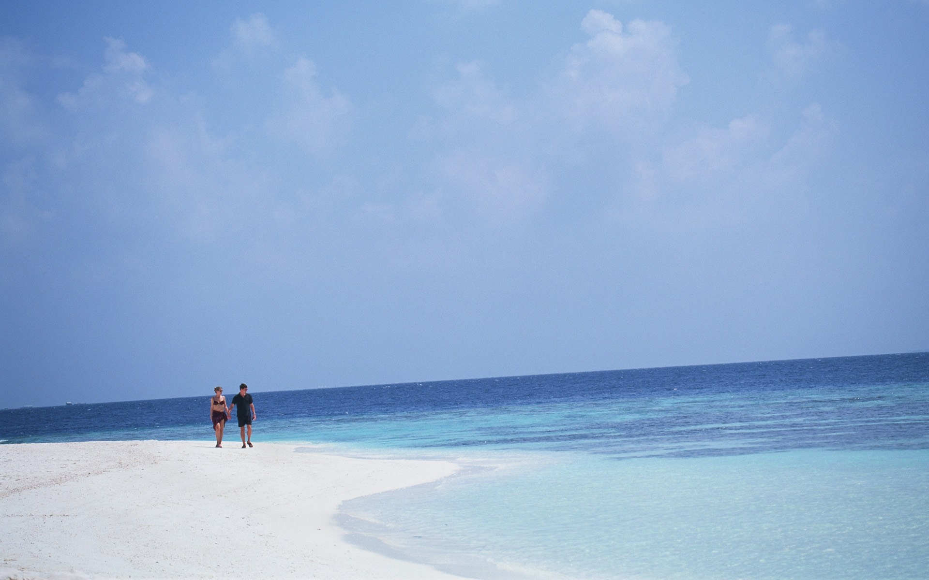
Pojetí práva

Slide 10
Pojetí práva
Antropocentrické pojetí práva
schutznormtheorie, interest theory
„The fish cannot go to court“
Přesto právo chrání druhy volně žijících živočichů a planě rostoucích rostlin a jejich přírodní stanoviště, ekosystémy, biologickou rozmanitost, krajinu

Slide 11
Životní prostředí?
§ 2 zákona č. 17/1992 Sb., o životním prostředí:
Životním prostředím je vše, co vytváří přirozené podmínky existence organismů včetně člověka a je předpokladem jejich dalšího vývoje. Jeho složkami jsou zejména ovzduší, voda, horniny, půda, organismy, ekosystémy a energie.
Mezinárodní právo
Unijní právo
Vnitrostátní právo

Slide 12
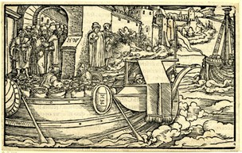
Marcus Tullius Cicero, De Officiis: Hladomor na ostrově Rhodos

Slide 13
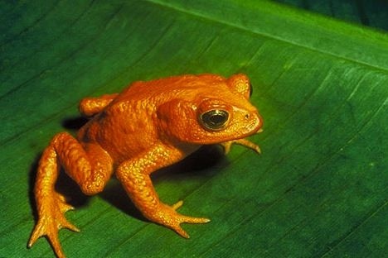
Ropucha zlatá

Slide 14
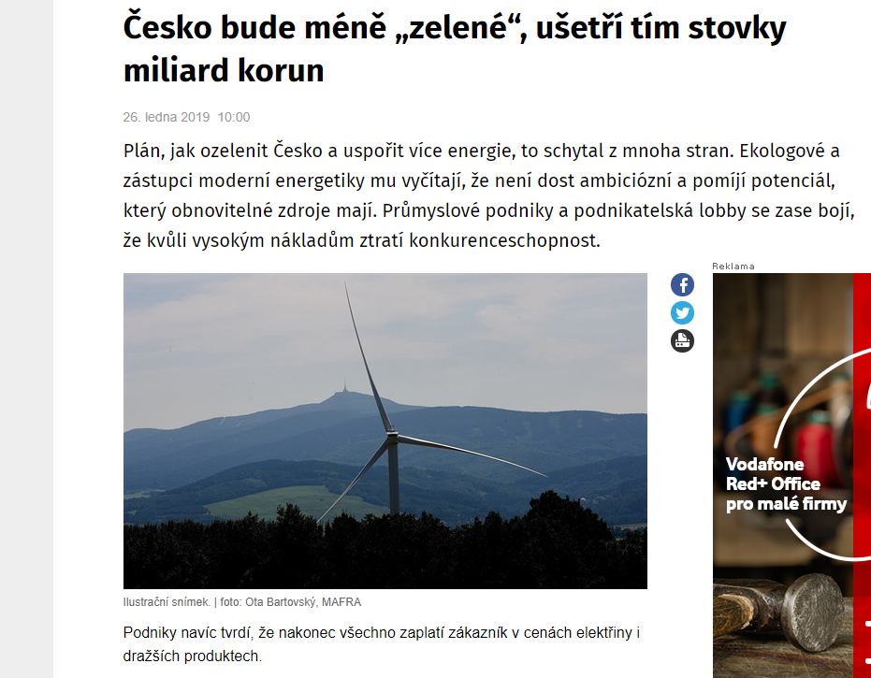
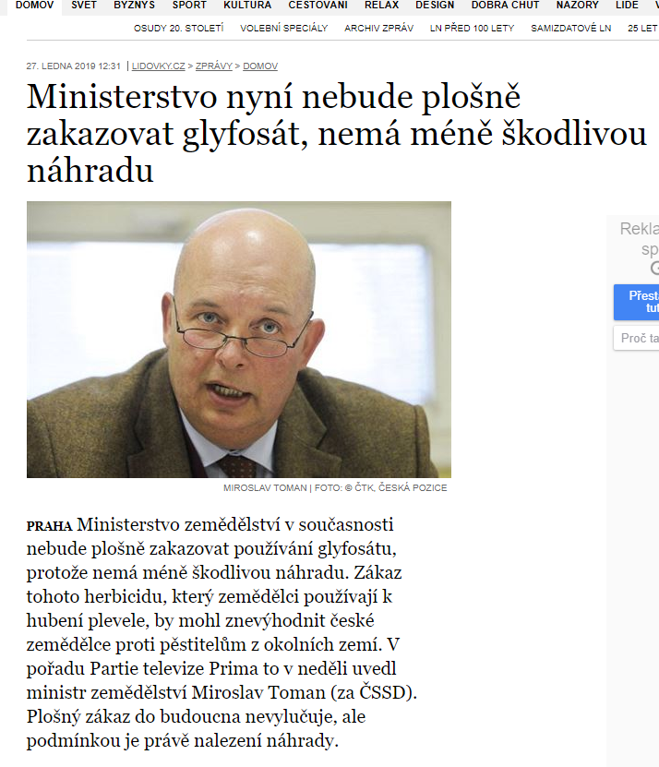

Slide 15
Normativní rámec
Politika
Právní předpisy, opatření obecné povahy, různé plány a programy…
Rozhodnutí, závazná stanoviska, konkrétní zásahy,…

Slide 16
Principy práva životního prostředí
vyjádřené v mezinárodních, unijních a vnitrostátních pramenech
České právo:
  „historicky“ základní principy jsou vyjádřeny v zákoně č. 17/1992 Sb., o životním prostředí
  vliv mezinárodního a unijního práva na zakotvení principů práva životního prostředí do vnitrostátního práva
význam principů:
  základní ideje, interpretační význam

Slide 17
Principy práva životního prostředí
princip nejvyšší hodnoty
princip vysoké úrovně ochrany
princip trvale udržitelného rozvoje
princip komplexního pojetí životního prostředí a jeho integrované ochrany životního prostředí
princip prevence
  generální, zvláštní
  jako specifické a svébytné samostatné se z něho vyčlenily např. princip předběžné opatrnosti, princip informovanosti, princip účasti veřejnosti
princip předběžné opatrnosti
princip informovanosti
princip účasti veřejnosti při ochraně životního prostředí
princip přípustné míry znečišťování životního prostředí a princip únosného zatížení území
princip odpovědnosti původce (vč. principu“znečisťovatel platí“)

Slide 18
Právo životního prostředí
předmět práva životního prostředí
  společenské vztahy, jejichž předmětem je životní prostředí - „environmentální právní vztahy“
    dle metody právní regulace lze rozlišit:
      veřejnoprávní environmentální vztahy
        převažující
      soukromoprávní environmetální vztahy
        vztah veřejnoprávních a soukromoprávních vztahů – východisko: vztah veřejného a soukromého práva
      PRÁVO ŽIVOTNÍHO PROSTŘEDÍ = SMÍŠENÉ PRÁVNÍ ODVĚTVÍ

Slide 19
Nástroje regulace
Nástroje přímé regulace
Ekonomické nástroje (nepřímé)
Dobrovolné nástroje

Slide 20
NÁSTROJE PŘÍMÉ REGULACE
Obecné nástroje prevence
Limity znečišťování
Požadované technologie
Administrativní nástroje (souhlasy, povolení, stanoviska)
Zákazy/příkazy (povinnosti subjektů)
Plošné mechanismy ochrany
Kontrola, donucení, sankce
Pravidla pro odstraňování protiprávních stavů

Slide 21
Nepřímé nástroje (ekonomické)
Cíl – podporovat ekonomické chování za účelem zlepšení kvality ŽP
Funkce:
  motivační
  zdrojová a kompenzační
  zajišťovací
  internalizace externalit

Slide 22
EKONOMICKÉ NÁSTROJE
NÁSTROJE NEGATIVNÍ STIMULACE:
Poplatky za znečišťování životního prostředí
Poplatky za využívání přírodních zdrojů
Ostatní poplatky, zajišťovací nástroje, obchodovatelná emisní oprávnění
NÁSTROJE POZITIVNÍ STIMULACE:
Dotace, subvence a granty poskytované z veřejných rozpočtů
Zvýhodněné půjčky, úvěry a garance
NÁSTROJE SMÍŠENÉ STIMULACE:
Úlevy při placení poplatků
Daně

Slide 23
Dobrovolné nástroje
veřejnoprávní smlouvy
  dobrovolné programy iniciované veřejnou institucí
  jednostranné závazky znečisťovatelů

Slide 24
Právní systémy
Mezinárodní právo
Unijní právo
Vnitrostátní právo

Slide 25
Prameny práva životního prostředí
Mezinárodní prameny
Unijní prameny
České prameny
  vývoj
  prameny
    kategorizace možná dle různých kriterií
      obecná x zvláštní část PŽP
      hmotné právo x procesní právo
      environmentální předpisy x právní normy s významem pro životní prostředí v jiných právních předpisech
  vzájemné vztahy
  tendence k environmentalizaci právního řádu
    možnosti a meze

Slide 26
SYSTÉM, PRINCIPY A PRAMENY MEZINÁRODNÍHO PRÁVA ŽIVOTNÍHO PROSTŘEDÍ
Vývojové etapy mezinárodního práva životního prostředí
Principy mezinárodního práva životního prostředí
Zvykové mezinárodní právo
Smluvní mezinárodní právo
  Mezinárodní smlouvy v systému právního řádu České republiky:
  „Vyhlášené mezinárodní smlouvy, k jejichž ratifikaci dal Parlament souhlas a jimiž je Česká republika vázána, jsou součástí právního řádu; stanoví-li mezinárodní smlouva něco jiného než zákon, použije se mezinárodní smlouva“
    čl. 10 Ústavy

Slide 27
MEZINÁRODNÍ SMLOUVY V OBLASTI ŽIVOTNÍHO PROSTŘEDÍ
Kriteria třídění mezinárodních smluv:
  A. dle povahy závazků co do jejich konkrétnosti a určitosti
    samostatné
    rámcové smlouvy
    navazující (prováděcí)
  B. dle místní působnosti
    globální
    regionální
    místní
  C. dle věcného zaměření – příklady
    Průřezové oblasti
      Aarhuská úmluva ( EHK OSN, Aarhus 1998-2001, č.124/2004 Sb.m.s.)
      Úmluva o posuzování vlivů na životní prostředí přesahující hranice států (EHK OSN, Espoo 1991-1997), č- 91/2001 Sb.m.s.)
      Úmluva o občanskoprávní odpovědnosti za škody vyplývající z činností, které jsou nebezpečné pro životní prostředí ( Rada Evropy, Lugano 1973, dosud nevstoupila v platnost)
    Složkové oblasti
      OVZDUŠÍ - Úmluva o dálkovém znečisťování ovzduší přesahujícím hranice států( EHK OSN, Ženeva, č.5/1985 Sb,)
      PŘÍRODA – Úmluva o biologické rozmanitosti (UNEP, Rio de Janeiro, 1992-1993, č. 134/1999 Sb.)
      PŘÍRODNÍ A KULTURNÍ DĚDICTVÍ – Úmluva o ochraně světového přírodního a kulturního bohatství (UNESCO), Paříž 1972-1975, č. 159/1991 Sb.)

Slide 28
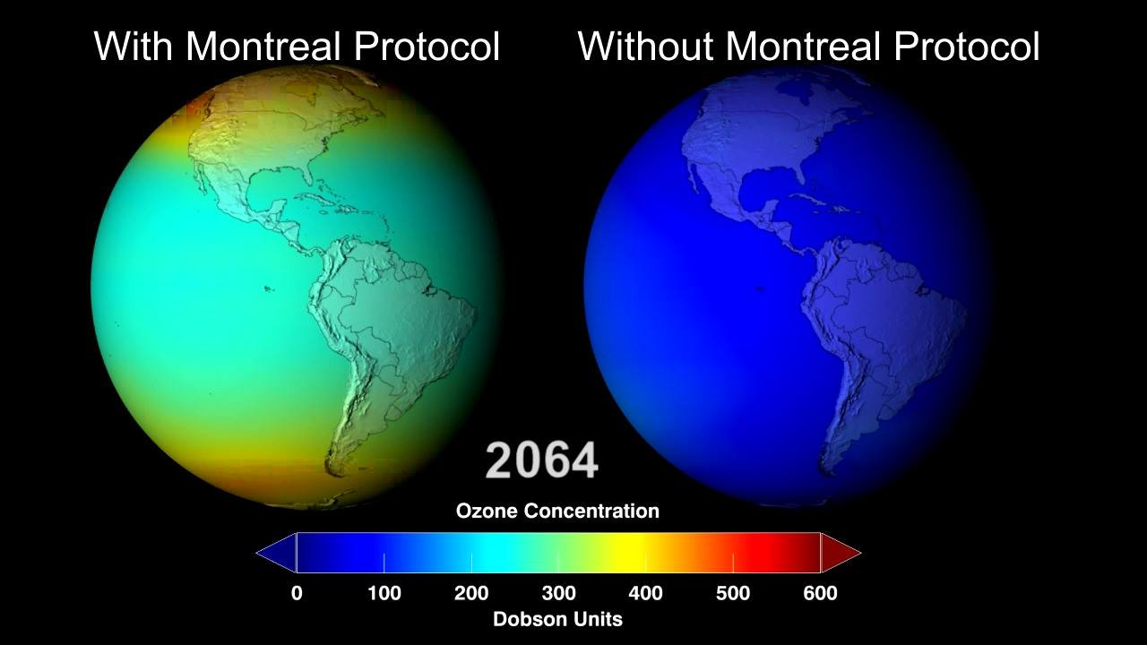
MEZINÁRODNÍ SMLOUVY V OBLASTI ŽIVOTNÍHO PROSTŘEDÍ

Slide 29
Nedostatky mezinárodního práva
Obecnost předmětu úpravy, čím globálnější problém, tím méně konkrétní text.
Dlouhý proces vyjednávání.
Otázka podpory států (záleží na předmětu, financích, politice, atd.).
Závaznost úmluv (měkké a tvrdé normy, jen pro smluvní strany – státy).
Odpovědnost státu jen politická, možnost donucení splnění závazků slabá, neexistence sankcí (až na výjimky).

Slide 30

Zajímavý fakt #1
„Patnáct největších lodí znečistí životní prostředí emisemi oxidů dusíku a síry více než všechna auta světa.“
(http://www.theguardian.com/environment/2009/apr/09/shipping-pollution http://earthjustice.org/sites/default/files/black-carbon/corbett-2007.pdf )

Slide 31
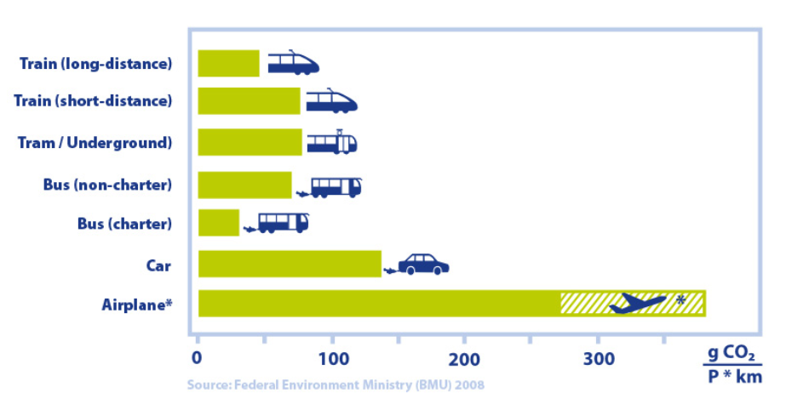
Zajímavý fakt #1

Slide 32
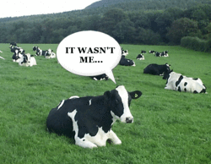
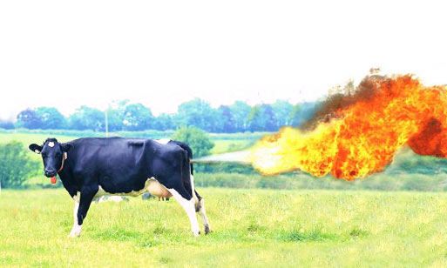
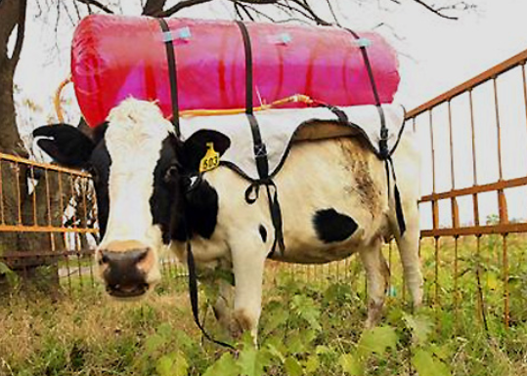

Slide 33
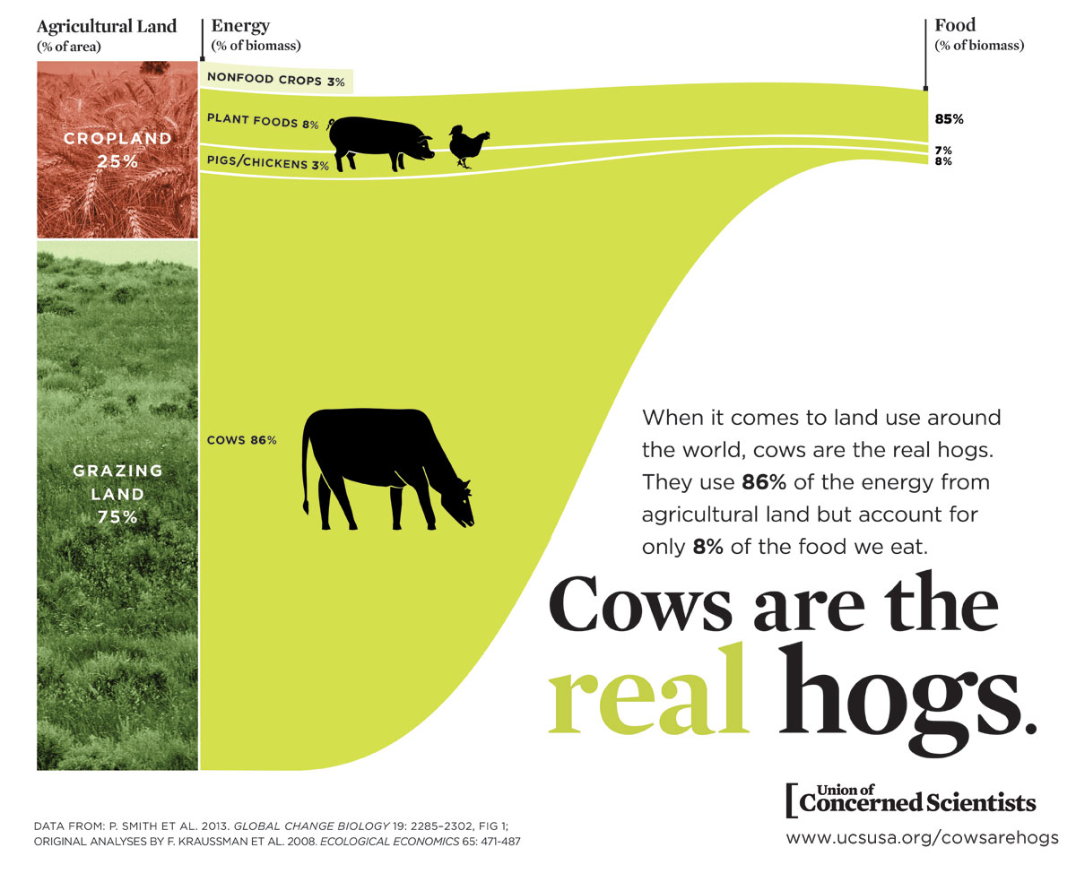
Zajímavý fakt #1

Slide 34
Právo životního prostředí EU
Vlastnostmi mezi klasickým mezinárodním právem a právem vnitrostátním
tvrdé mechanismy prosazování
vnitrostátní právo vychází z unijního práva odhadem z 80 %, u nových předpisů již téměř plně
Primární právo – zakladatelské smlouvy
Sekundární právo
Nařízení – závazná, přímo použitelná
Směrnice – nutnost transpozice
Rozhodnutí, doporučení, stanoviska
Judikatura – závazný výklad

Slide 35

EU: Kompetence + subsidiarita + proporcionalita

Slide 36
EU: Kompetence + subsidiarita + proporcionalita
Článek 191 SFEU
1. Politika Unie v oblasti životního prostředí přispívá k sledování následujících cílů:
- zachování, ochrana a zlepšování kvality životního prostředí,
- ochrana lidského zdraví,
- uvážlivé a racionální využívání přírodních zdrojů,
- podpora opatření na mezinárodní úrovni určených k řešení regionálních a celosvětových problémů životního prostředí, a zejména boj proti změně klimatu.
2. Politika Unie v oblasti životního prostředí je zaměřena na vysokou úroveň ochrany, přičemž přihlíží k rozdílné situaci v jednotlivých regionech Unie. Je založena na zásadách obezřetnosti a prevence, odvracení ohrožení životního prostředí především u zdroje a na zásadě "znečišťovatel platí".
3. Při přípravě politiky v oblasti životního prostředí přihlédne Unie k:
- dostupným vědeckým a technickým údajům,
- podmínkám životního prostředí v různých regionech Unie,
- možnému prospěchu a nákladům plynoucím z činnosti nebo nečinnosti,
- hospodářskému a sociálnímu rozvoji Unie jako celku a vyváženému rozvoji jejích regionů.

Slide 37
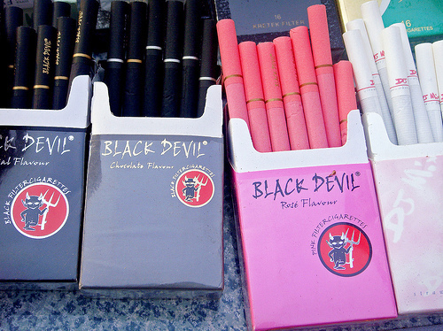
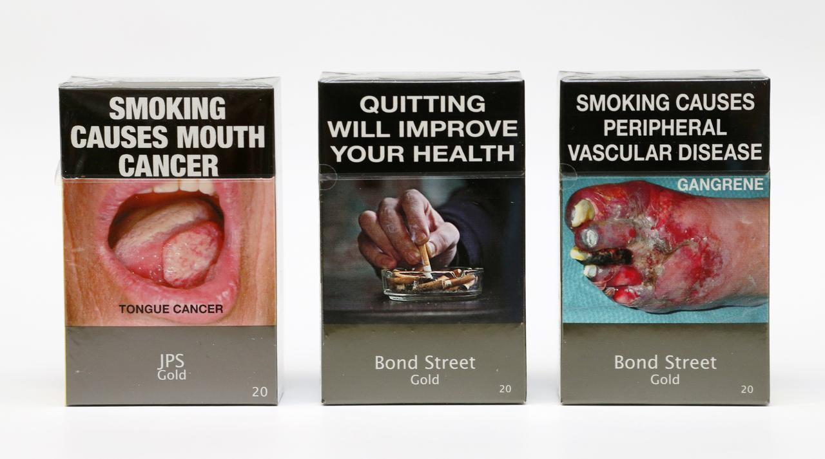
EU: Kompetence + subsidiarita + proporcionalita

Slide 38
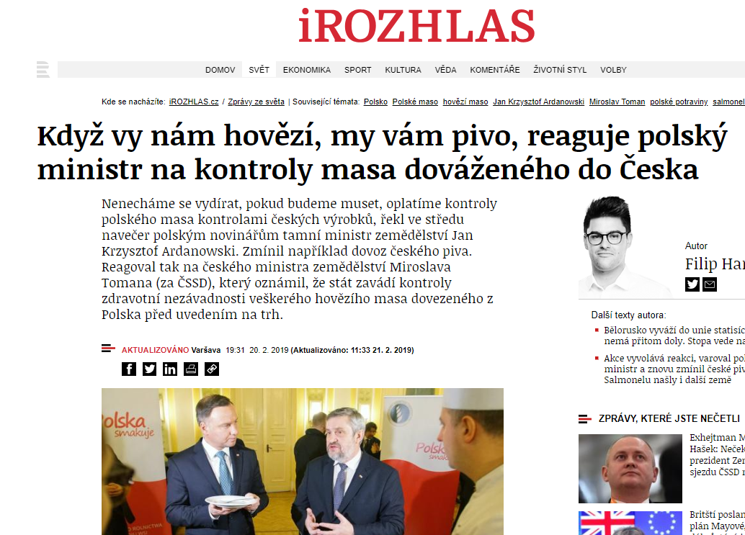
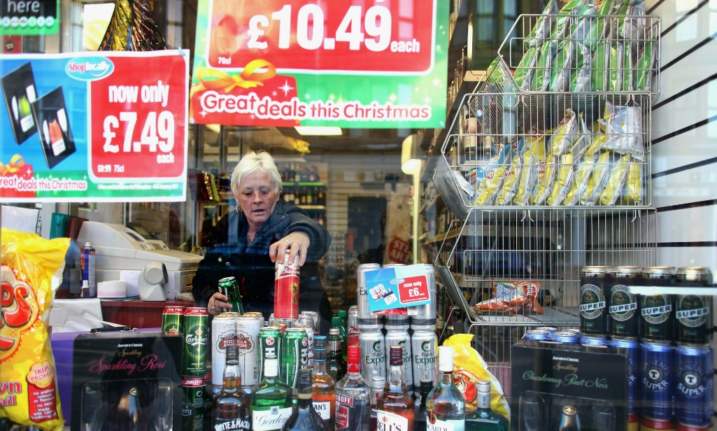
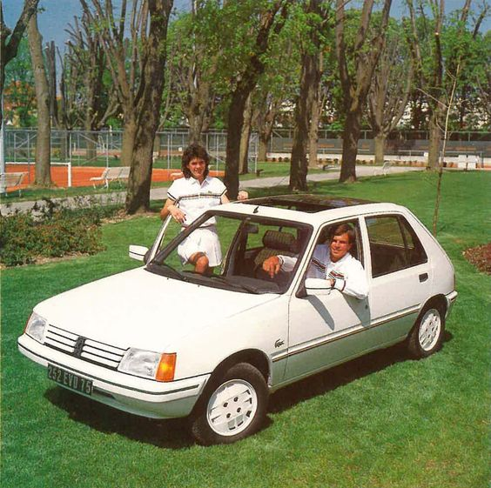
Členské státy?
C‑333/14 (The Scotch Whisky Association)
112/84 (Humblot)

Slide 39
Právo životního prostředí EU
Prosazování unijního práva
vnitrostátní vůči FO, PO
proti státu (nedostatečná implementace nebo prosazování)
Stát x stát, Komise x stát

Slide 40
Zajímavý fakt #2
„Unijní úpravu v této oblasti tvoří více než 1.000 právních předpisů a mezinárodních smluv.“
(databáze EUR-Lex )

Slide 41
Právo životního prostředí EU
http://youtu.be/uTEMFKKuKxE
http://ec.europa.eu/environment/index_en.htm

Slide 42
Právo životního prostředí EU
1973
  vznik sekce Evropské komise na ochranu životního prostředí
  1. akční program ochrany životního prostředí
1977
  2. akční program ochrany životního prostředí
1980
  Evropský soudní dvůr potvrdil možnost přijímat evropské závazné normy o ochraně životního prostředí v rámci regulace vnitřního trhu
1981
  v rámci Evropské komise zřízeno samostatné generální ředitelství pro životní prostředí
1982
  3. akční program ochrany životního prostředí
1987
  Jednotný evropský akt
    samostatná politika ochrany životního prostředí součástí primárního práva
  4. akční program ochrany životního prostředí

Slide 43
Právo životního prostředí EU
1993
  Maastrichtská smlouva novelizuje ustanovení o politice životního prostředí
  5. akční program ochrany životního prostředí
1998
  Amsterodamská smlouva zavádí požadavek integrace ochrany životního prostředí do vymezování a provádění všech politik EU (čl. 6 SES) a princip trvale udržitelného rozvoje (čl. 2)
  Cardiffský proces „Strategy for Integrating Environment into EU Policies“
2001
  První strategie EU pro udržitelný rozvoj
2002
  6. akční program pro životní prostředí (2002–2012)
2006
  Obnovená Strategie udržitelného rozvoje (pro rozšířenou EU)

Slide 44
Právo životního prostředí EU
Lisabonská smlouva
Bez zásadních dopadů a změn
  Ochrana životního prostředí v rámci sdílených politik (hlava XX)
  Zpřesnění a doplnění cílů (ochrana ŽP a UR) do zakládajících smluv
  Zakotvení boje proti změně klimatu
Nová hlava XXI (energetika) – cíle EU
  Podpora energ. účinnosti a úspor
  Rozvoj nových a obnovitelných zdrojů

Slide 45
Zajímavý fakt #3
„Agenda životního prostředí dosahuje největšího podílu případů porušení unijního práva, kterými se zabývá Soudní dvůr, Komise, Petiční výbor Evropského parlamentu i Evropský veřejný ochránce práv.“

Slide 46
Unijní právo životního prostředí
Vývojové etapy
Ekopolitika
  Akční programy
    Současnost: Sedmý akční program (2014 - 2020)
- integrace do ostatních politik EU
Prameny unijního práva životního prostředí
  Primární právo
  Sekundární právo
  Judikatura Soudního dvora
viz v rámci konkrétních témat (SEA,EIA,IPPC, informace, účast veřejnosti, odpovědnostní vztahy)

Slide 47
Unijní právo životního prostředí
  Primární právo
    Smlouva o Evropské unii (SEU)
      Preambule, čl. 3
        udržitelný rozvoj, posilování ochrany životního prostředí
    Smlouva o fungování Evropské unie (SFEU)
      Hlava XX. Část III. - čl. 191 - 193
    + protokoly k nim
    Smlouva o založení Evropského společenství pro atomovou energii (EUROATOM)
    Listina základních práv Evropské unie
      Čl. 37 – Ochrana životního prostředí
      Čl. 35 - Ochrana zdraví

Slide 48
Unijní právo životního prostředí
  Sekundární právo
    Nařízení
      Např. v oblasti – Odpady, ovzduší, nakládání s chemickými látkami
    Směrnice
      např. SEA, EIA, informace, IPPC, závažné havárie, Natura 2000, prevence a náprava škod na životním prostředí
      - transpozice směrnic do vnitrostátního práva
      - infringement ( řízení o porušení SFEU)
            – např. ve věci nesprávné transpozice Směrnice EIA do právního řádu ČR: formální upozornění ze dne 25.4.2013, č.j. C(2013) 2228,
            Česká republika předložila v srpnu 2013 v souladu s článkem 258 Smlouvy o fungování EU své vyjádření, kterým reagovala na formální upozornění v řízení o porušení povinnosti (č. 2013/2048 - viz blíže přednáška Posuzování vlivů záměrů na životní prostředí
    Rozhodnutí, stanoviska, doporučení
    Dohody
      Mezinárodní dohody
      Úmluvy podepsané EU a zemí nebo organizací mimo EU
      Dohody mezi členskými státy

Slide 49
Unijní právo životního prostředí
  Judikatura Soudního dvora
    Řízení o porušení povinnosti členskými státy
    - nejčastější agenda SDEU
    - žalobcem je Komise, která nese důkazní břemeno
    - možnost přiznat odkladný účinek nebo nařídit předběžné opatření
    - možnost uložit pokutu
    Řízení o předběžných otázkách položených soudy členských států
    Žaloby proti rozhodnutí unijních orgánů

Slide 50
Systém unijního práva životního prostředí dle věcného zaměření
Horizontální právní úprava – obecná část
  Environmetální monitoring (Evropský registr úniků a přenosů znečisťujících látek
  Environmetální „řízení“
    Posuzování vlivů na životní prostředí
    Integrovaná prevence
    Odpovědnost za škody na životním prostředí
    Ekoznačení
    Systém environmentálního řízení a auditu
    Finanční nástroje
    Účast veřejnosti na rozhodování a přístup k informacím

Slide 51
Systém unijního práva životního prostředí dle věcného zaměření
Zvláštní část:
  Ochrana složek životního prostředí
    Ochrana ovzduší, klimatu, ozónové vrstvy
    Ochrana půdy,
    Ochrana přírody a biodiverzity
  ochrana před rizikovými činnostmi a faktory
    Nakládání s odpady
    Nakládání s chemickými látkami
    Ochrana před hlukem
    Pozn.
    další aspekty ochrany životního prostředí:
      např. v rámci zemědělství (zemědělství a vliv jeho na životní prostředí, lesnictví)
      samostatně ionizující záření, jaderná bezpečnost

Slide 52
České právo životního prostředí
nekodifikované
  Zákon č. 17/1992 Sb., o životním prostředí, má povahu „rámcového zákona“
  z judikatury k povaze ustanovení zákona č. 17/1992 Sb. srov. např. :
    ;Nejvyšší správní soud k tomu dodává, že ustanovení zákona o životním prostředí jsou navíc charakteru spíše proklamativního, než normativního a typově tak odpovídají více ustanovením ústavního zákona, než zákona „obyčejného“.
    Rozsudek NSS ze dne 18.5.2006 sp.zn. 3 Ans 8/2005
Pokus o kodifikaci – návrh věcného záměru zákona o životním prostředí (2005, vytvořen na základě Legislativního plánu vlády na rok 2004)

Slide 53
Systém práva životního prostředí
OBECNÁ ČÁST
ZVLÁŠTNÍ ČÁST
Ochrana složek životního prostředí
  ovzduší
  voda
  půda
  příroda
  les
  horniny
  uměle vytvořené objekty: např. kulturní památky - diskuse
Ochrana životního prostředí před nepříznivými důsledky lidských činností a rizikových faktorů např.
  Nakládání s odpady
  Nakládání s chemickými látkami
  Ochrana před nepříznivými účinky ionizujícího a neionizující záření
  Ochrana před hlukem
  Ochrana životního prostředí při dalších činnostech – zemědělství, těžba nerostů, doprava
  + vztah k ochraně člověka/lidského/veřejného zdraví
Pojem a předmět
Principy
Prameny
Subjekty
Institucionální zabezpečení
Průřezové (horizontální) nástroje ochrany životního prostředí
  právo na příznivé životní prostředí a prostředky k jeho uplatnění,
  přístup k informacím o ŽP,
  účast veřejnosti v oblasti ŽP,
  SEA,EIA, IPPC,
  ochrana životního prostředí v procesech podle stavebního zákona,
  ochrana životního prostředí při mimořádných událostech,
  Vlastnictví a životní prostředí
  odpovědnostní vztahy v oblasti životního prostředí
+ vztah k ochraně člověka/lidského/veřejného zdraví

Slide 54
Systém práva životního prostředí
Obecná část práva životního prostředí
Pojem, předmět, systém, principy, prameny
ochrana
člověka:,
lidského/
veřejného zdraví
Subjekty, organizační zabezpečení, formy činnosti
Právo na příznivé životní prostředí. Přístup k informacím o ŽP. Účast veřejnosti při ochraně životního prostředí
Posuzování vlivů na životní prostředí
IPPC
Ochrana životního prostředí v procesech podle stavebního zákona
Mimořádné události
Odpovědnostní vztahy, opatření k nápravě
Vlastnictví a životní prostředí
Ekonomické nástroje v oblasti životního prostředí
Zvláštní část práva životního prostředí
Ochrana složek životního prostředí
Ochrana ovzduší
klimatu
ozónové vrstvy
Ochrana vody
Ochrana půdy
Ochrana lesa
Ochrana přírody
a biodiverzity
Ochrana nerostů
Ochrana uměle vytvořených objektů (např. kulturní památky)
Ochrana životního prostředí před rizikovými činnostmi a faktory
Nakládání s odpady
Nakládání s chemickými látkami
Ochrana před nepříznivými účinky: záření (ionizujícího, neionizujícího), ochrana před hlukem
další činnosti s vlivem na životní prostředí: těžba, zemědělství, doprava

Slide 55
Prameny – úprava průřezových nástrojů
Zákon č. 17/1992 Sb., o životním prostředí
zákon č. 183/2006 Sb., o územním plánování a stavebním řádu (stavební zákon), zákon č. 100/2001 Sb., o posuzování vlivů na životní prostředí, zákon č. 76/2002 Sb., o integrované prevenci, zákon č. 167/2008 Sb., o předcházení ekologické újmě a o její nápravě.
Organizační: Zákon o České inspekci životního prostředí, zákon o Státním fondu životního prostředí, ale i zákon o obcích, zákon o krajích.

Slide 56
Prameny – složkové předpisy
Zákon č. 254/2001 Sb., o vodách (vodní zákon), zákon č. 201/2012 Sb., o ochraně ovzduší, zákon č. 334/1992 Sb., o ochraně zemědělského půdního fondu, zákon č. 20/1987 Sb., o státní památkové péči .
Ekosystémy: zákon č. 289/1995 Sb., o lesích (lesní zákon), zákon č. 114/1992 Sb., o ochraně přírody a krajiny.

Slide 57
Prameny – ochrana před zdroji znečištění
Zákon č. 185/2001 Sb., o odpadech, zákon č. 477/2001 Sb., o obalech, zákon č. 258/2000 Sb., o ochraně veřejného zdraví a nař. vlády č. 272/2011 Sb., o ochraně zdraví před nepříznivými účinky hluku a vibrací, zákon č. 350/2011 Sb., chemický zákon, zákon č. 263/2016 Sb., o mírovém využívání jaderné energie (atomový zákon), zákon č. 59/2006 Sb., o prevenci závažných havárií, zákon č. 78/2004 Sb., o nakládání s geneticky modifikovanými organismy a genetickými produkty.

Slide 58
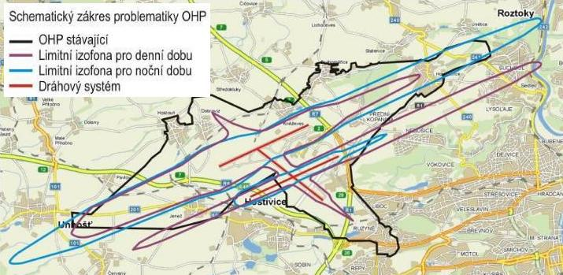
Příklad – ochrana před hlukem

Slide 59
Příklad – ochrana před hlukem
www.mzp.cz
Strategické hlukové mapy, akční plány.
Územní plánování – kde může být zdroj hluku umístěn.
Povolovací řízení – územní/stavební - konkrétní provedení.
Povolení k provozu – podmínky provozu.
Dotace apod.

Slide 60
Příklad – ochrana před hlukem
Veřejnoprávní náprava
- zákon o ochraně veřejného zdraví - správněprávní trestání (krajské hygienické stanice - zejm. pokuty, zákazy)
zákon o přestupcích, trestní zákoník
Soukromoprávní náprava
- svépomoc, sousedské žaloby, náhrada škody, …

Slide 61
PRÁVO NA PŘÍZNIVÉ ŽIVOTNÍ PROSTŘEDÍ

Slide 62
Právo na příznivé životní prostředí
lidské právo
  Stockholmská deklarace (1972) čl. 1
  Deklarace z Ria de Janeira (1992) čl. 1
ústavně zakotvené v cca 100 státech
v jiných státech je za postačující považována ústavně zakotvená povinnost státu chránit ŽP
  viz čl. 7 Ústavy ČR

Slide 63
Právo na příznivé životní prostředí
  Evropská úmluva o ochraně lidských práv???
  Doporučení 1431(1999) o budoucí iniciativě Rady Evropy v oblasti ochrany ŽP
  Doporučení 1614(2003) Životní prostředí a lidská práva
  Listina základních práv EU – čl. 37
  Vysoká úroveň ochrany ŽP a zvyšování jeho kvality musí být začleněny do politik EU a zajištěny v souladu se zásadou udržitelného rozvoje.
  Aarhuská úmluva

Slide 64
Prameny - ústavní základy
Preambule – odhodlání společně střežit a rozvíjet zděděné přírodní a kulturní, hmotné a duchovní bohatství
čl. 7: „Stát dbá o šetrné využívání přírodních zdrojů a o ochranu přírodního bohatství.“
Čl. 10, 10a – přednost mezinárodního a unijního práva

Slide 65
Prameny - ústavní základy
Listina základních práv a svobod
Čl. 6 (Právo na život)
Čl. 11 (Vlastnické právo)
Čl. 17-23 (Politická práva)
Čl. 35 (Právo na příznivé ŽP)
Čl. 36 (Právo na soudní ochranu)

Slide 66
Prameny - ústavní základy
Právo na život
nelze je realizovat bez kvality prostředí, které poskytuje podmínky pro život
viz definice ŽP (§ 2 zákona č. 17/1992 Sb.)
srov. systematické zařazení práva na příznivé ŽP !
Vlastnické právo
ŽP jako předmět vlastnictví
Čl. 11 odst. 2 – výhradní vlastnictví
Čl. 11 odst. 3:
vlastnictví nesmí být zneužito v rozporu se zájmem na ochranu ŽP
výkon vlastnického práva nesmí poškozovat ŽP nad míru stanovenou zákonem = princip přípustné míry znečištění ŽP

Slide 67
Prameny - ústavní základy
Politická práva
Svoboda projevu a právo na informace
Právo shromažďovací a sdružovací
Právo petiční
Právo podílet se na správě věcí veřejných
ochrana ŽP a veřejného zdraví je častým důvodem pro realizaci těchto práv
politický tlak ve spojení s medializací

Slide 68
Právo na příznivé životní prostředí
Článek 35
(1) Každý má právo na příznivé životní prostředí.
(2) Každý má právo na včasné a úplné informace o stavu životního prostředí a přírodních zdrojů.
(3) Při výkonu svých práv nikdo nesmí ohrožovat ani poškozovat životní prostředí, přírodní zdroje, druhové bohatství přírody a kulturní památky nad míru stanovenou zákonem.
Článek 41
(1) Práv uvedených v čl. 26, čl. 27 odst. 4, čl. 28 až 31, čl. 32 odst. 1 a 3, čl. 33 a 35 Listiny je možno se domáhat pouze v mezích zákonů, které tato ustanovení provádějí.
Prostředky:
      Veřejnoprávní – různé postupy podle veřejnoprávních předpisů
      soukromoprávní
        Diskuse k domáhání se ochrany práva žít v příznivém životním prostředí jako osobnostního práva (§ 81 odst. 2 OZ ve spoj. s nástroji k ochraně osobnosti)

Slide 69
Právo na příznivé životní prostředí
lidské právo
subjektivní právo → kdo je subjektem?
právo + tomu odpovídající povinnost
hmotné právo + související procesní práva
(viz Aarhuská úmluva + LZPS):
  právo na informace o ŽP
  účast veřejnosti v rozhodovacích procesech
  přístup k soudní ochraně
související hmotná práva

Slide 70
Judikatura ÚS k čl. 35 odst. 1 LZPS - vývoj
I. ÚS 282/97-Sb.n.u.ÚS, svazek č.10, usnesení č. 2
  „Článek 35 Listiny základních práv a svobod zakotvující právo na příznivé životní prostředí a včasné a úplné informace o stavu životního prostředí na právnické osoby vztahovat nelze. Je zřejmé, že práva vztahující se k životnímu prostředí přísluší pouze fyzickým osobám, jelikož se jedná o biologické organismy, které – na rozdíl od právnických osob –podléhají negativním vlivům životního prostředí.
    pozn. formulace výše uvedené právní věty je akceptovatelná ve vztahu k čl. 35 odst. 1 Listiny, ne ve vztahu k čl. 35 odst. 2 – právo na informace o stavu ŽP, které je přičitatelné jak FO, tak i PO

Slide 71
Judikatura ÚS k čl. 35 odst. 1 LZPS - vývoj
Nález Ústavního soudu I. ÚS 59/14 ze dne 30.5.2014
  ústavní soud přiznal žalobní legitimaci spolku k podání návrhu na zrušení územního plánu, který je vydáván ve formě opatření obecné povahy (za splnění určitých kriterií)
  závěr k jeho významu ve vztahu k právu právnických osob na příznivé životní prostředí jako subjektivního hmotného práva:
    Otázka k diskusi: Lze/nelze nálezu I. ÚS 59/14 bezprostředně dovodit, že by jím Ústavní soud právnickým osobám přiznal právo na příznivé životní prostředí jako subjektivní hmotné právo?

Slide 72
Účastníci územního řízení: a) žadatel, b) obec, a) vlastník pozemku, d) sousedé, e) osoby, o kterých tak stanoví zvláštní právní předpis.
Účastníci stavebního řízení: a) stavebník, b) vlastník stavby, c) vlastník pozemku, d) vlastník stavby na pozemku, e) soused, f) ten, kdo má k sousednímu pozemku právo odpovídající věcnému břemenu, může-li být toto právo prováděním stavby přímo dotčeno, g) osoba, o které tak stanoví zvláštní právní předpis, pokud mohou být stavebním povolením dotčeny veřejné zájmy chráněné podle zvláštních právních předpisů a o těchto věcech nebylo rozhodnuto v územním rozhodnutí.
Vodoprávní řízení: účastníkem řízení jsou též obce, správce toku, občanská sdružení

Slide 73
Zákon č. 89/2012 Sb., občanský zákoník – náhrada újmy
§ 2924
Škoda z provozní činnosti
Kdo provozuje závod nebo jiné zařízení sloužící k výdělečné činnosti, nahradí škodu vzniklou z provozu, ať již byla způsobena vlastní provozní činností, věcí při ní použitou nebo vlivem činnosti na okolí. Povinnosti se zprostí, prokáže-li, že vynaložil veškerou péči, kterou lze rozumně požadovat, aby ke škodě nedošlo.
§ 2925
Škoda způsobená provozem zvlášť nebezpečným
(1) Kdo provozuje závod nebo jiné zařízení zvláště nebezpečné, nahradí škodu způsobenou zdrojem zvýšeného nebezpečí; provoz je zvlášť nebezpečný, nelze-li předem rozumně vyloučit možnost vzniku závažné škody ani při vynaložení řádné péče. Jinak se povinnosti zprostí, prokáže-li, že škodu způsobila zvnějšku vyšší moc nebo že ji způsobilo vlastní jednání poškozeného nebo neodvratitelné jednání třetí osoby; ujednají-li se další důvody zproštění, nepřihlíží se k tomu.
(2) Je-li z okolností zřejmé, že provoz významně zvýšil nebezpečí vzniku škody, ačkoli lze důvodně poukázat i na jiné možné příčiny, soud zaváže provozovatele k náhradě škody v rozsahu, který odpovídá pravděpodobnosti způsobení škody provozem.
(3) Má se za to, že provoz je zvláště nebezpečný, pokud se provozuje továrním způsobem nebo pokud se při něm výbušná nebo podobně nebezpečná látka používá nebo se s ní nakládá.

Slide 74
Zákon č. 89/2012 Sb., občanský zákoník – sousedská žaloba
§ 1013
(1) Vlastník se zdrží všeho, co působí, že odpad, voda, kouř, prach, plyn, pach, světlo, stín, hluk, otřesy a jiné podobné účinky (imise) vnikají na pozemek jiného vlastníka (souseda) v míře nepřiměřené místním poměrům a podstatně omezují obvyklé užívání pozemku; to platí i o vnikání zvířat. Zakazuje se přímo přivádět imise na pozemek jiného vlastníka bez ohledu na míru takových vlivů a na stupeň obtěžování souseda, ledaže se to opírá o zvláštní právní důvod.
(2) Jsou-li imise důsledkem provozu závodu nebo podobného zařízení, který byl úředně schválen, má soused právo jen na náhradu újmy v penězích, i když byla újma způsobena okolnostmi, k nimž se při úředním projednávání nepřihlédlo. To neplatí, pokud se při provádění provozu překračuje rozsah, v jakém byl úředně schválen.

Slide 75
Zákon č. 89/2012 Sb., občanský zákoník – ochrana osobnosti
§ 81
(1) Chráněna je osobnost člověka včetně všech jeho přirozených práv. Každý je povinen ctít svobodné rozhodnutí člověka žít podle svého.
(2) Ochrany požívají zejména život a důstojnost člověka, jeho zdraví a právo žít v příznivém životním prostředí, jeho vážnost, čest, soukromí a jeho projevy osobní povahy.

Slide 76
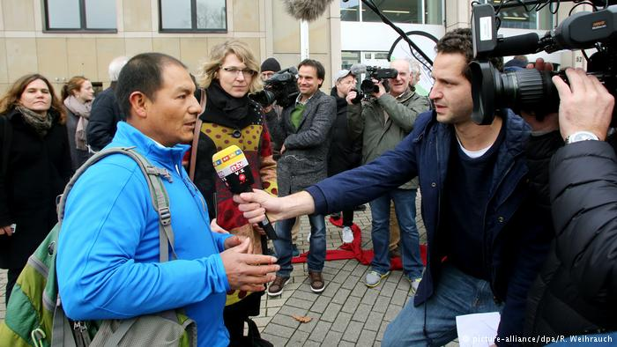
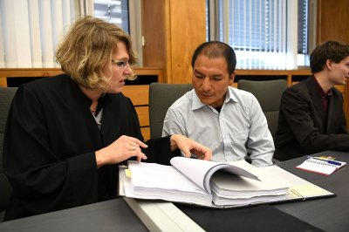

Slide 77
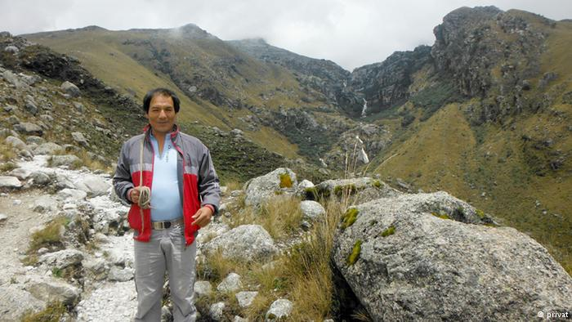

Slide 78
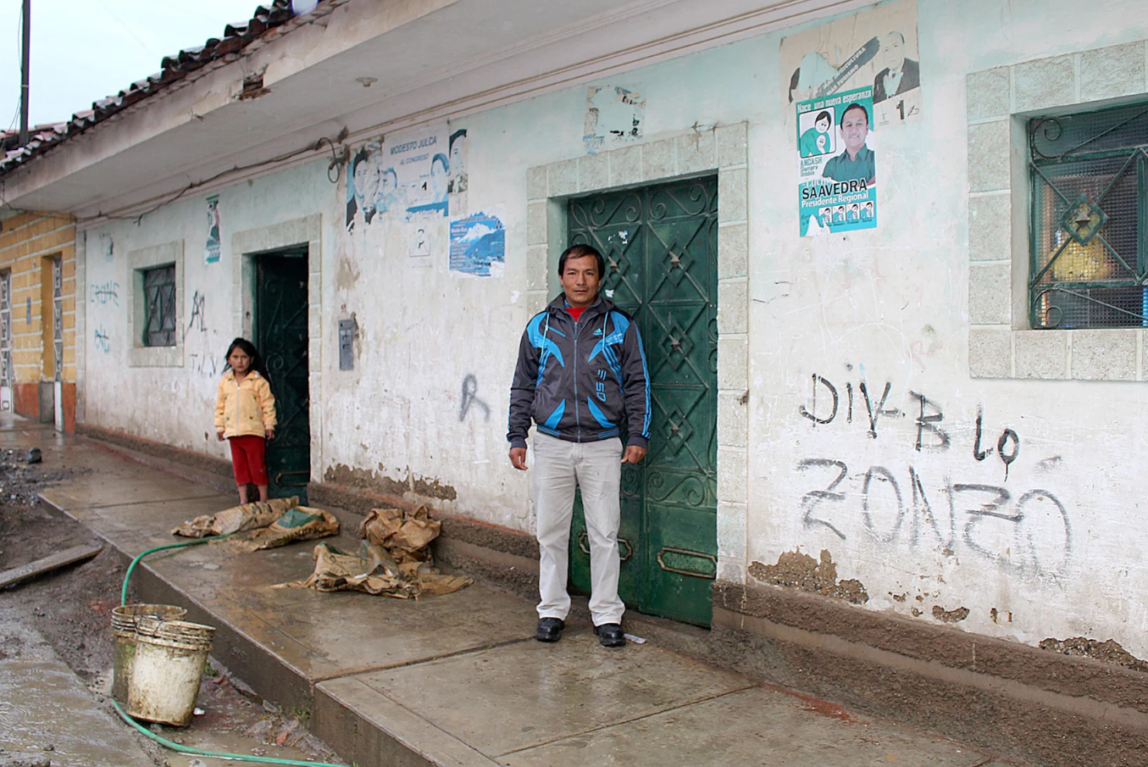

Slide 79
Přístup k informacím o životním prostředí

Slide 80
Způsoby účasti veřejnosti
Různé přímé/nepřímé, formální/neformální
Petiční právo
Shromažďovací právo
Sdružovací právo
Referendum
Informace
Účast veřejnosti na rozhodování, na tvorbě plánů, programů, politik a na přípravě právních předpisů
Soudní ochrana

Slide 81
Přístup k informacím o životním prostředí
Český základ:
čl. 17 LZPS
čl. 35 odst. 2 LZPS
123/1998 Sb., 106/1999 Sb. (lex specialis x lex generalis)
Mezinárodní a unijní právo:
Aarhuská úmluva o přístupu k informacím, účasti veřejnosti na rozhodování a přístupu k právní ochraně v záležitostech životního prostředí (Sdělení č. 124/2004 Sb.m.s.)
Směrnice Evropského parlamentu a Rady č. 2003/4/ES o veřejném přístupu k informacím o životním prostředí a zrušení Směrnice Rady 90/313/EHS
Směrnice Evropského parlamentu a Rady 2007/2/ES ze dne 14. března 2007 o zřízení Infrastruktury pro prostorové informace v Evropském společenství (INSPIRE)

Slide 82
Přístup k informacím o životním prostředí
Kromě ŽPInf upravuje přístup k informacím o životním prostředí celá řada zvláštních složkových a jiných právních předpisů:
• z. č. 224/2015 Sb., o prevenci závažných havárií, upravuje aktivní i pasivní poskytování informací o objektech, ve kterých jsou umístěny nebezpečné látky, a také informování veřejnosti informací o vzniku a dopadech závažných havárií,
• z. č. 239/2000 Sb., o integrovaném záchranném systému, a z. č. 240/2000 Sb., o krizovém řízení (krizový zákon), upravují informování veřejnosti pro případ mimořádných situací,
• z. č. 89/1995 Sb., o státní statistické službě, upravuje zpřístupňování údajů získaných pro statistické účely a zpřístupňování statistických informací,
• z. č. 183/2006 Sb., o územním plánování a stavebním řádu (stavební zákon),
• z. č. 100/2001 Sb., o posuzování vlivů na životní prostředí,
• z. č. 76/2002 Sb., o integrované prevenci,
• z. č. 18/1997 Sb., o mírovém využívání jaderné energie a ionizujícího záření (atomový zákon), upravuje speciálně informování obyvatelstva pro případ vzniku radiační nehody,
• z. č. 201/2012 Sb., o ochraně ovzduší.

Slide 83
Přístup k informacím o životním prostředí
aktivní způsob zpřístupňování informací (automatické zveřejňování)
• informováním veřejnosti v případě bezprostředního ohrožení zdraví anebo životního prostředí,
• informováním veřejnosti o typu a rozsahu informací o životním prostředí, které mají povinné subjekty k dispozici, a o vlastním procesu zpřístupňování informací,
• vytvářením veřejně přístupných registrů a souborů dat.
pasivní způsob zpřístupňování informací (na základě žádosti)

Slide 84
Přístup k informacím o životním prostředí
aktivní způsob zpřístupňování informací (automatické zveřejňování)
Mimořádné situace:
Zák.č. 123/1998 Sb. - § 10b
  V případě mimořádné události je veřejnost, které hrozí nebezpečí, varována podle zvláštních právních předpisů
  např.
    Zák.č. 239/2000 Sb., o integrovaném záchranném systému
    Zák.č. 249/2000 Sb., o krizovém řízení (krizový zákon)
    Zák.č. 201/2012 Sb., o ochraně ovzduší
    Zák.č. 18/1997 Sb., „atomový zákon“, s účinností od 1.1.2017 zákon č. 263/2016 Sb., atomový zákon
    Zák.č. 224/2015 Sb., o prevenci závažných havárií
    Portál informací o ŽP (http://infozp.env.cz)
  Meziinformační sytém MŽ (http://mis.cenia.cz)

Slide 85
Přístup k informacím o životním prostředí
aktivní způsob zpřístupňování informací (automatické zveřejňování)
Registry:
  Zejména:
    Integrovaný registr znečišťování životního prostředí a integrovaný systém plnění ohlašovacích povinností v oblasti ŽP
      Zák.č. 25/2008 Sb.
další dokumenty a informace dle § 10a odst.5
  koncepce, politiky, strategie, plány a programy týkající se životního prostředí a zprávy o jejich provádění, pokud jsou zpracovávány,
  zprávy o stavu životního prostředí, pokud jsou zpracovávány, souhrny údajů o sledování činností, které mají nebo by mohly mít vliv na stav životního prostředí a jeho složek,
  správní rozhodnutí v případě, že je jeho vydání podmíněno vydáním stanoviska k posouzení vlivů provedení záměru na životní prostředí
  dokumenty pořizované v průběhu posuzování vlivů na životní prostředi
  hodnocení rizik týkající se životního prostředí, pokud jsou zpracovávány,

Slide 86
Přístup k informacím o životním prostředí
aktivní způsob zpřístupňování informací (automatické zveřejňování)
§ 11a zákona č. 123/1998 Sb.
    Cíl:
      provedení implementace směrnice Evropského parlamentu a Rady 2007/2/ES ze dne 14. března 2007 o zřízení Infrastruktury pro prostorové informace v Evropském společenství (INSPIRE)
        Směrnice vytváří právní základ pro vybudování Evropské infrastruktury prostorových dat pro tvorbu, provádění a kontrolu politik životního prostředí.
        Evropská infrastruktura bude vybudována na základě infrastruktur členských zemí, kde pak budou prostorová data s výhodou využita pro podporu politik životního prostředí na regionální i lokální úrovni.
  Národní geoportál INSPIRE
    informační systémem veřejné správy
    spravuje jej Ministerstvo životního prostředí přístupný prostřednictvím portálu veřejné správy.

Slide 87
Přístup k informacím o životním prostředí
123/1998 Sb., 106/1999 Sb.
lex specialis x lex generalis
Podle kterého zákona budou informace poskytnuty, musí posoudit sám povinný subjekt bez ohledu na formální označení žádosti. Jestliže shledá, že danou informaci nelze považovat za informaci o životním prostředí, musí ještě posoudit svou případnou povinnost ji poskytnout podle InfZ. Není tak možné, aby byla žádost bez dalšího zamítnuta s tím, že se vyžadovaná informace netýká životního prostředí.
Určující pro postup při vyřizování konkrétní žádosti je povaha požadované informace, konkrétně zda je možné ji podřadit pod definici informace o životním prostředí podle ŽPInf.

Slide 88
Přístup k informacím o životním prostředí
pasivní způsob zpřístupňování informací (na žádost)
123/1998 Sb., 106/1999 Sb.
lex specialis x lex generalis
Drobné odlišnosti, stejné zásady:
Oprávněný subjekt – „každý“
Formální nároky - minimální
Povinné subjekty – extenzivně
Informace – extenzivně
Výjimky – restriktivně
Zpoplatnění - restriktivně

Slide 89
Formy a způsoby pasivního zpřístupňování INFO o ŽP - obecně
poskytování jakoukoliv technicky proveditelnou formou jednotlivým právnickým nebo fyzickým osobám, jež o ně požádaly
přímé nahlížení do písemností nebo jiných souborů informací,
pořizování výpisů, opisů nebo kopií žadatelem v sídle nebo v jiných prostorách povinných subjektů
informování o způsobech a metodách získání jednotlivých informací

Slide 90
Žádost
podání žádosti o poskytnutí informace
  forma žádosti
    Ústní, telefonická, písemná, faxem, elektronická
  obsah žádosti
    Vymezení požadované informace
    Žádost nemusí být odůvodněna
    Nesrozumitelná nebo příliš obecně formulovaná žádost
      Výzva k upřesnění
  žádost podaná nepříslušnému povinnému subjektu
    subjekt, který nemá a nemusí mít požadovanou informaci
    sdělení žadateli, že nelze informaci poskytnout
    pokud je dotazovanému povinnému subjektu známo, který povinný subjekt má požadovanou informaci k dispozici, postoupí mu žádost ve lhůtách stanovených ve větě první a uvědomí o tom žadatele.

Slide 91
Přístup k informacím o životním prostředí
Informace, které vypovídají zejména o: • stavu a vývoji životního prostředí, o příčinách a důsledcích tohoto stavu, • připravovaných nebo prováděných činnostech a opatřeních a o uzavíraných dohodách, které mají nebo by mohly mít vliv na stav životního prostředí a jeho složek, • stavu složek životního prostředí, včetně geneticky modifikovaných organismů, a o interakci mezi nimi, o látkách, energii, hluku, záření, odpadech včetně radioaktivních odpadů a dalších emisích do životního prostředí, které ovlivňují nebo mohou ovlivňovat jeho složky, a o důsledcích těchto emisí, • využívání přírodních zdrojů a jeho důsledcích na životní prostředí a rovněž údaje nezbytné pro vyhodnocování příčin a důsledků tohoto využívání a jeho vlivů na živé organismy a společnost, • vlivech staveb, činností, technologií a výrobků na životní prostředí a veřejné zdraví a o posuzování vlivů na životní prostředí, • správních řízeních ve věcech životního prostředí, posuzování vlivů na životní prostředí, peticích a stížnostech v těchto věcech a jejich vyřízení a rovněž informace obsažené v písemnostech týkajících se zvláště chráněných součástí přírody a dalších součástí životního prostředí chráněných podle zvláštních předpisů, • ekonomických a finančních analýzách použitých v rozhodování a dalších opatřeních a postupech ve věcech životního prostředí, pokud byly pořízeny zcela nebo zčásti z veřejných prostředků, • stavu veřejného zdraví, bezpečnosti a podmínkách života lidí, pokud jsou nebo mohou být ovlivněny stavem složek životního prostředí, emisemi nebo činnostmi, opatřeními a dohodami, které mají nebo by mohly mít vliv na stav životního prostředí a jeho složek, stavu kulturních a architektonických památek, pokud jsou nebo mohou být ovlivněny stavem složek životního prostředí, emisemi nebo činnostmi, opatřeními a dohodami, které mají nebo by mohly mít vliv na stav životního prostředí a jeho složek, • zprávách o provádění a plnění právních předpisů v oblasti ochrany životního prostředí, • mezinárodních, státních, regionálních a místních strategiích a programech, akčních plánech apod., jichž se Česká republika účastní, a zprávách o jejich plnění, • mezinárodních závazcích týkajících se životního prostředí a o plnění závazků vyplývajících z mezinárodních smluv, jimiž je Česká republika vázána, • zdrojích informací o stavu životního prostředí a přírodních zdrojů

Slide 92
Přístup k informacím o životním prostředí
Oprávněný subjekt:
Každý
Povinný subjekt:
Správní úřady a jiné organizační složky státu, tj. orgány moci výkonné a soudní (např. krajský úřad, Česká inspekce životního prostředí aj.), ale nikoli orgány moci zákonodárné, jejich podřízené organizační složky (např. AOPK, Správa NP) a někdejší státní rozpočtové organizace (např. Správa úložišť radioaktivních odpadů).
Orgány územních samosprávných celků (tj. obecní úřad, starosta, zastupitelstvo aj.)
Právnické nebo fyzické osoby, které na základě zvláštních právních předpisů vykonávají v oblasti veřejné správy působnost vztahující se k životnímu prostředí (jde např. o stráž přírody, mysliveckou stráž, rybářskou stráž nebo lesní stráž, ale může jít též o soudní exekutory vykonávající rozhodnutí ve věci ochrany životního prostředí).
Tzv. pověřené osoby; kterými mohou být
  právnické osoby založené, zřízené, řízené nebo pověřené výše uvedenými subjekty (jde např. o příspěvkové organizace - školy, muzea, nemocnice; nebo státní fondy - např. Státní fond životního prostředí),
  fyzické osoby poskytující služby, které mají vliv na životní prostředí, pověřené k této činnosti výše uvedenými subjekty (zejm. držitelé autorizace dle § 19 zákona EIA nebo o osoby oprávněné k nakládání s odpady dle zákona č. 185/2001 Sb., o odpadech).

Slide 93
Přístup k informacím o životním prostředí
Úprava ve 106/1999 Sb. klade na žadatele vyšší požadavky
Zejména v případě rozsáhlejších žádostí lze proto doporučit jejich doplnění informacemi, které vyhovují oběma zákonům

Slide 94
Vyřizování žádosti
1. povinný subjekt nemá požadovanou informaci k dispozici,
2. povinný subjekt požadovanou informaci zpřístupní,
3. povinný subjekt odmítne zpřístupnit informaci, kterou má k dispozici,
4. povinný subjekt na žádost nereaguje.

Slide 95
Vyřizování žádosti
povinný subjekt nemá požadovanou informaci k dispozici
Nepříslušný subjekt:
§ 4 ŽPInf: povinnost vyzvaného orgánu sdělit bez zbytečného odkladu žadateli, že požadovanou informaci nemůže z tohoto důvodu poskytnout. Případné postoupení žádosti
Lhůta 15 dní
Problematická je situace, kdy je žadatel přesvědčen, že povinný subjekt požadovanou informací disponuje, ovšem z nějakého důvodu popírá či zatajuje její existenci.
Další problematická situace: subjekt není povinný, ani nemůže být nepříslušný:

Slide 96
Vyřizování žádosti
2. povinný subjekt požadovanou informaci zpřístupní
Lhůta 30 dnů, případně možné prodloužit až na 60.
Co když je poskytnutá informace nedostatečná či neúplná?

Slide 97
Vyřizování žádosti
2. povinný subjekt požadovanou informaci zpřístupní
Zpoplatnění:
Co se týče úhrady za poskytnutí informace, povinný subjekt může za informace žádat úhradu, ale poskytnutí informace by tím neměl podmiňovat.
Naopak podle InfZ může být zaplacení úhrady nebo zálohy vyžadováno předem. Společným znakem obou zákonných úprav je požadavek, aby výše úhrady byla přiměřená a nepřevýšila náklady spojené s pořízením kopií.
InfZ dále umožňuje žádat úhradu za tzv. rozsáhlé vyhledání informací, zatímco ŽPInf takový postup povinným subjektům neumožňuje.

Slide 98
Vyřizování žádosti
3. povinný subjekt odmítne zpřístupnit informaci, kterou má k dispozici
Povinný subjekt je povinen odepřít zpřístupnění informace, pokud to vylučují předpisy:
• ochraně utajovaných informací,
• ochraně osobních nebo individuálních údajů a o ochraně osobnosti,
• ochraně duševního vlastnictví,
• ochraně obchodního tajemství.

Slide 99
Vyřizování žádosti
3. povinný subjekt odmítne zpřístupnit informaci, kterou má k dispozici
Zpřístupnění informace může být odmítnuto:
  • informace byla povinnému subjektu předána osobou, která k tomu nebyla podle zákona povinna a nedala předchozí písemný souhlas k zpřístupnění této informace,
  • zpřístupnění této informace by mohlo mít nepříznivý vliv na ochranu životního prostředí v místech, kterých se informace týká,
  • žadatel se domáhá informací opatřovaných v rámci přípravného vyšetřování v trestních věcech nebo se informace týká neukončených řízení a nepravomocných rozhodnutí o přestupcích a jiných správních deliktech,
  • žádost byla formulována nesrozumitelně nebo příliš obecně a žadatel, ač byl k tomu vyzván, ji nedoplnil, nebo jde o anonymní žádost.

Slide 100
Vyřizování žádosti
3. povinný subjekt odmítne zpřístupnit informaci, kterou má k dispozici
Kromě toho lze odepřít zpřístupnění informace i v následujících případech:
  • žádost se týká dosud nezpracovaných nebo nevyhodnocených údajů,
  • žádost je formulována zjevně provokativně nebo obstrukčně,
  • žadatel má již požadovanou informaci prokazatelně k dispozici,
  • informace se týká vnitřních pokynů povinného subjektu, které se vztahují výhradně k jeho vnitřnímu chodu.

Slide 101
Vyřizování žádosti
4. povinný subjekt na žádost nereaguje
Nastává tzv. fikce zamítavého rozhodnutí
Co s tím?

Slide 102
Vyřizování žádosti
4. povinný subjekt na žádost nereaguje
Zatímco § 16 odst. 4 InfZ stanoví soudu, nejsou-li žádné důvody pro odmítnutí žádosti, aby povinnému subjektu nařídil požadované informace poskytnout, podle § 14 odst. 2 ŽPInf se toliko uplatní obecná úprava řízení před správními soudy, která s možností nařízení poskytnutí informace nepočítá.

Slide 103
Děkuji za pozornost!

